Slide 1
TIẾNG VIỆT 2

Slide 3
Tuần 9
ÔN TẬP GIỮA HỌC KÌ 1
Tiết 1, 2

Slide 4
Thứ …. ngày … tháng ….. năm 2021
Tiếng Việt:
Ôn tập giữa học kì 1
Tiết 1, 2
Notes:
Một số thầy cô yêu cầu làm slide thứ ngày nên em xơ-cua ở đây. Thầy cô nào k dùng thì xoá slide này đi nhé

Slide 5
1
Tìm tên bài đọc tương ứng với nội dung của bài.

Slide 6
1. Tôi là học sinh lớp 2
a. Kể về niềm vui của hai anh em.
2. Niềm vui của Bi và Bống
b. Giới thiệu về sách.
3. Một giờ học
c. Kể về ngày khai trường của một bạn
học sinh lớp 2.
4. Cái trống trường em
d. Nói về một đồ vật thân thuộc
ở trường học.
5. Cuốn sách của em
e. Kể về cậu bé Quang tự tin nói
trước lớp.
Notes:
Click vào con thỏ để ra đáp án

Slide 7
2
Chọn đọc một bài và trả lời câu hỏi.

Slide 8
Game Hái sao
Notes:
Click vào sao để tới yêu cầu. Tại slide câu hỏi, click vào sao để quay về đây.
Sau khi chơi xong, Click vào mũi tên để đi tới nội dung tiếp theo của bài học

Slide 9
TÔI LÀ HỌC SINH LỚP 2
Theo em, vì sao vào ngày khai trường, các bạn thường muốn đến sớm?
Vào ngày khai trường, các bạn thường muốn đến sớm vì các bạn cảm thấy háo hức/muốn được gặp lại thầy cô, bạn bè.
Notes:
Enter để ra đáp án, click vào sao để quay về slide đầu.

Slide 10
EM CÓ XINH KHÔNG?
Cuối cùng, voi em nhận thấy
mình xinh nhất khi nào?
Cuối cùng, voi em nhận thấy
mình xinh nhất khi là chính mình.
Notes:
Enter để ra đáp án, click vào sao để quay về slide đầu.

Slide 11
NIỀM VUI CỦA BI VÀ BỐNG
Theo em, vì sao Bi và Bống không vẽ tranh cho mình mà lại vẽ cho nhau?
Bi và Bống không vẽ tranh cho mình mà lại
vẽ cho nhau vì cả hai đều luôn nghĩ đến nhau, cả hai đều muốn người kia được vui.
Notes:
Enter để ra đáp án, click vào sao để quay về slide đầu.

Slide 12
CẦU THỦ DỰ BỊ
Theo gấu, cầu thủ dự bị
là như thế nào?
Theo cách hiểu của gấu, cầu thủ dự bị là người được chơi cho cả hai đội.
Notes:
Enter để ra đáp án, click vào sao để quay về slide đầu.

Slide 13
CÔ GIÁO LỚP EM
Em thích khổ thơ nào nhất?
Vì sao?

Slide 14
CÁI TRỐNG TRƯỜNG EM
Vì sao trong những ngày hè, trống trường lại buồn?
Trong những ngày hè, trống trường lại buồn vì nhớ các bạn học sinh.

Slide 15
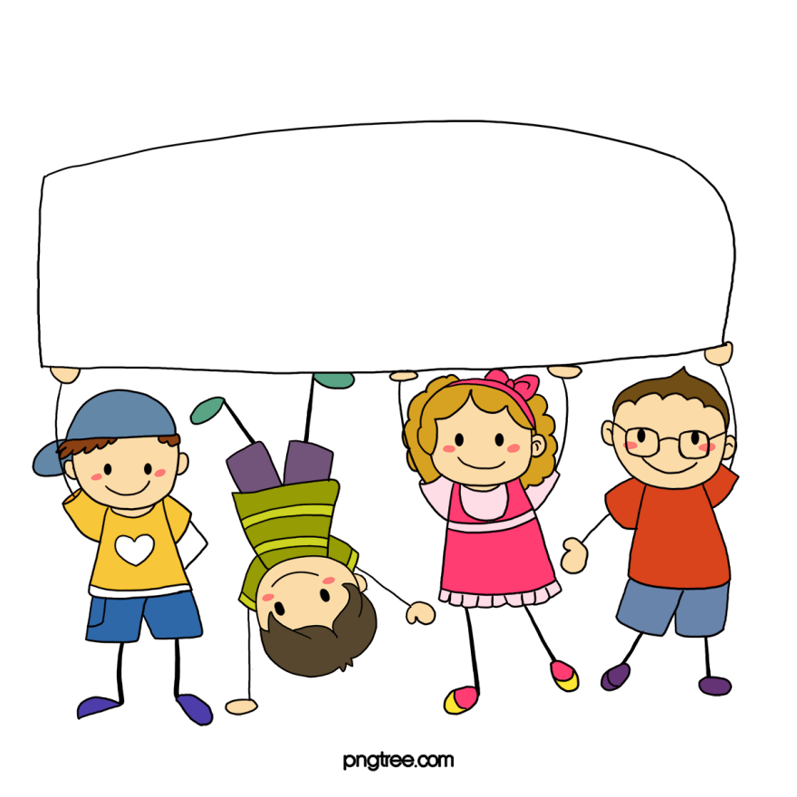
Dặn dò
Notes:
Click vào từng từ a, b, c, d để nó di chuyển đúng vị trí

Slide 16
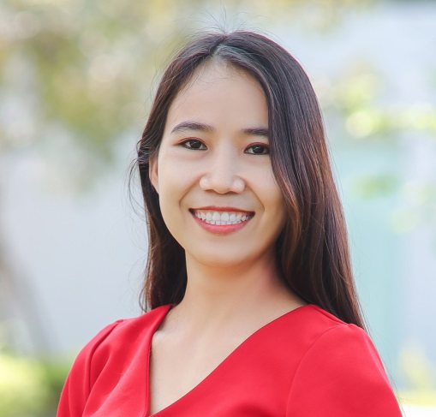
Người soạn : Phan Thị Linh
Năm sinh : 1990
Đơn vị công tác :
LH : 0916.604.268
Thân chào Quý Thầy Cô!
Rất mong nhận được phản hồi và góp ý từ Quý Thầy Cô để bộ giáo án ppt được hoàn thiện hơn.
Mọi thông tin phản hồi mong được QTC gửi về:
+ Zalo: 0916.604.268
+ Facebook cá nhân: https://www.facebook.com/nhilinh.phan/
+ Nhóm chia sẻ tài liệu: https://www.facebook.com/groups/443096903751589

